Slide 1
الاختبار التراكمي الفصل 1
أقرأ السؤال
أنا بحاجة إلي معرفة أي الأعداد يساوي 1372
أحل سؤال الاختبار
يمكنني أستعمال جدول القيمة المنزلية لإيجاد كل رقم في العدد 1372
إذن الإجابة الصحيحة هي د
التالية
1
السابقة

Slide 2
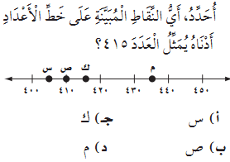
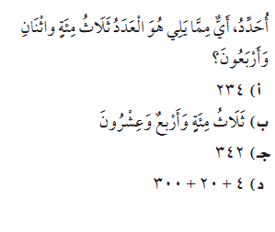
أختار الإجابة الصحيحة
1
2
التالية
1
السابقة

Slide 3
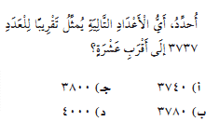
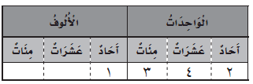
3
4
التالية
1
السابقة

Slide 4
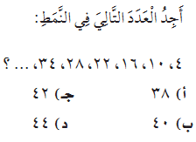
5
أجيب عن الأسئلة التالية
6
وفرت عبير 158 ريالاً ، أكتب العدد 158 بالصيغة التحليلية.
8 + 5 + 1
7000
أقرب العدد 6639 إلي أقرب ألف ؟
7
أكتب القيمة المنزلية لكل رقم في العدد 17523
8
3 + 20 + 500 + 7000 + 10000
التالية
1
السابقة

Slide 5
أجب عن السؤال التالي:
9
لدي أحمد 5 ألعاب ، أعطي صديقة لعبتين ليلعب بهما ، فما عدد الألعاب التي لدى أحمد الأن ؟ اوضح كيف يمكنني استخدم الخطوات الأربع لحل هذه المسألة.
3
التالية
1
السابقة

